Slide 1
Кроссворд
О Калининградской области
Автор кроссворда: Екатерина Ищенко
Автор презентации Татьяна Шумилова

Slide 2
По горизонтали:
5. Популярный певец, родился в Гусеве, окончил Калининградское высшее инженерно-морское училище, его песня «Балтийский берег» звучит на вокзале Калининграда по прибытии поездов.

Slide 3
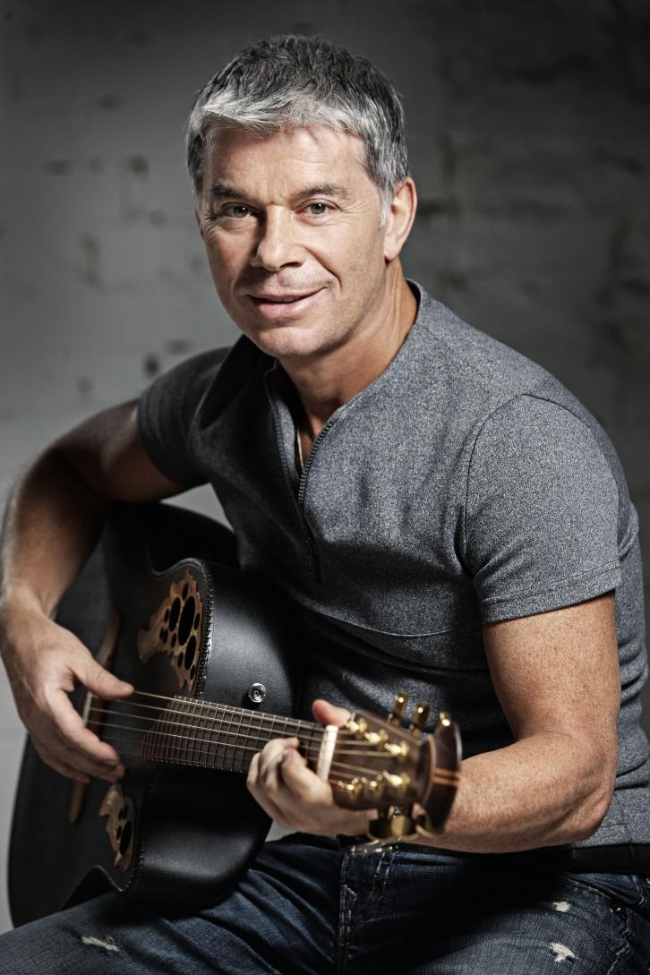
5. Газманов
Советский и российский эстрадный певец, композитор, поэт, актёр, продюсер. Заслуженный артист Российской Федерации. Народный артист Российской Федерации.
Родился: 22 июля 1951 г. (68 лет), Гусев, Калининградская область, РСФСР, СССР

Slide 4
6. Как называют бетонную набережную в Светлогорске, где находится знаменитая «Нимфа» - работа известного скульптора Германа Брахерта, кстати, его работы украшали многие здания Кёнигсберга и других городов Восточной Пруссии.

Slide 5
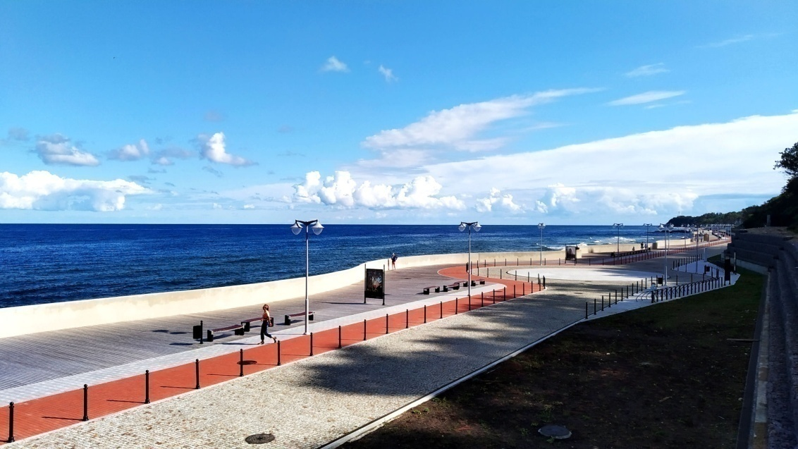
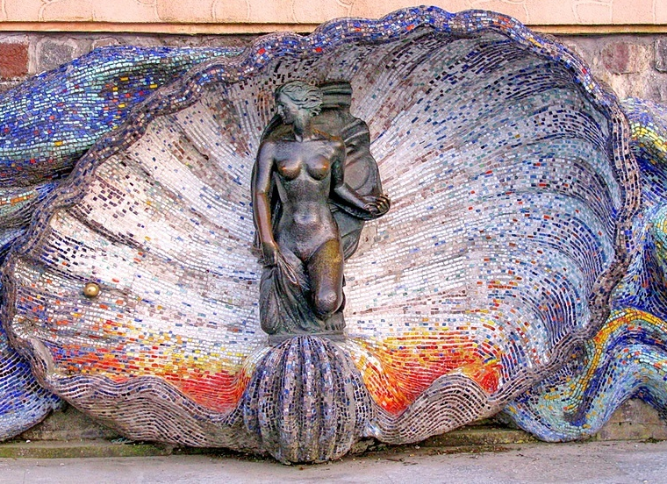
6. Променад
Новый променад в Светлогорске
Установили «Нимфу» на променаде в 1938 году, и она украсила побережье курортного Раушена. Моделью для скульптуры стала семнадцатилетняя Кете Циган, приглашённая Германом Брахертом для позирования. Скульптура пережила тяжесть военного времени, а после войны и до настоящего времени стала украшением променада курорта Светлогорск.

Slide 6
9. Парк в Калининграде, получивший новую жизнь благодаря покровительству Людмилы Путиной, уроженки Калининграда.

Slide 7
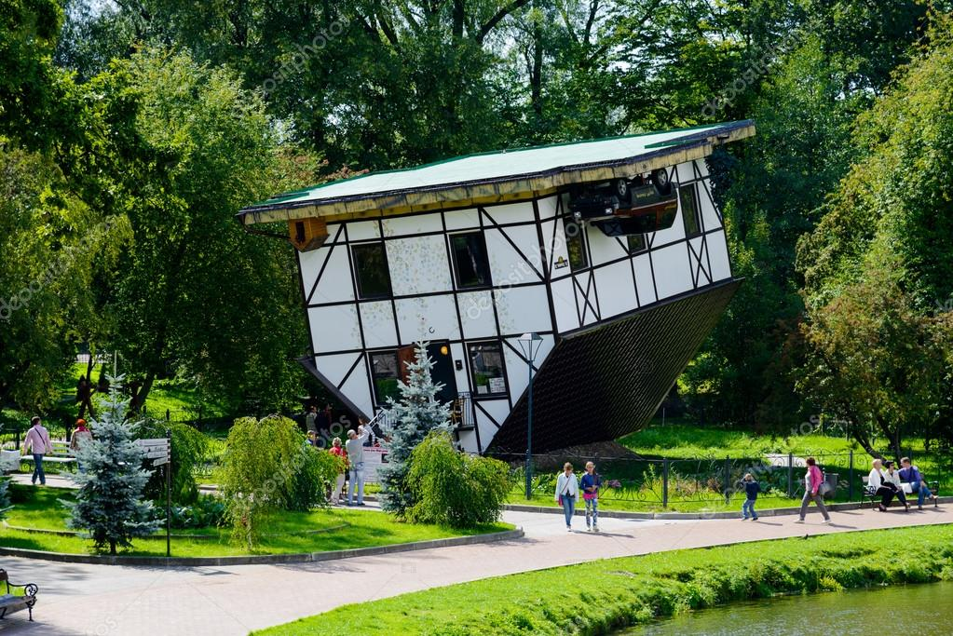
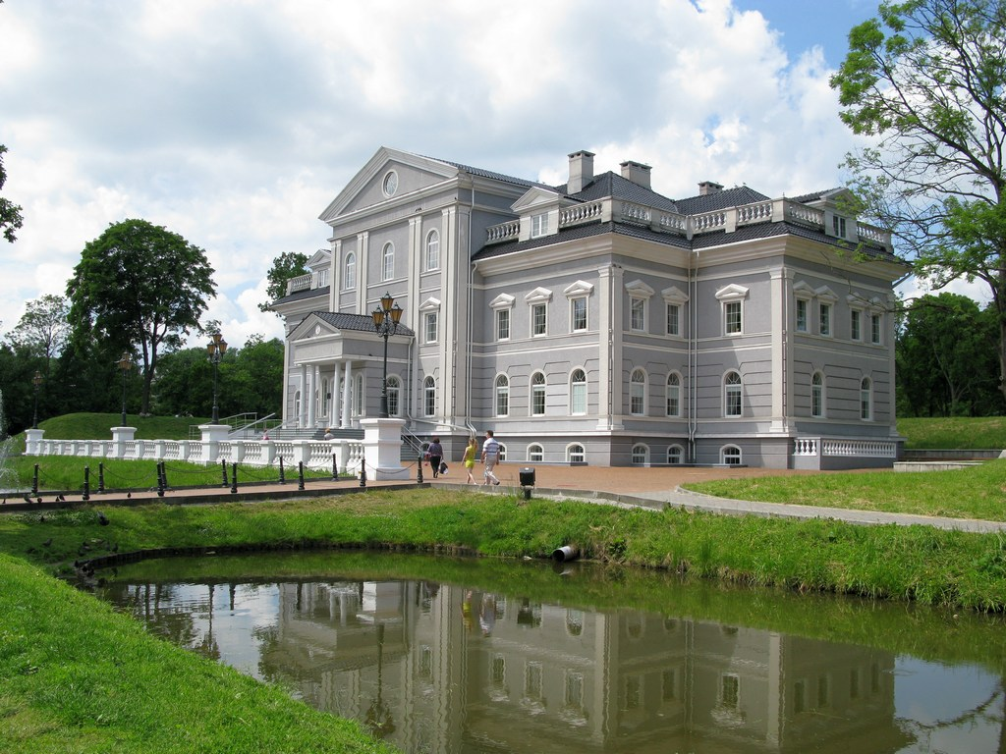
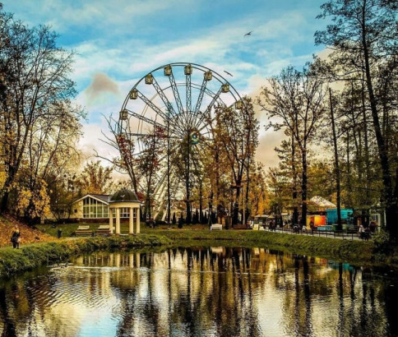
9. Юность
Один из парков Калининграда. Расположен в Ленинградском районе города, рядом с Верхним озером. Парк Юность был образован после войны. Но постепенно пришёл в упадок, и в 2004 году над парком нависла угроза уничтожения застройщиками.

Slide 8
10. Человекообразная обезьяна по кличке Айрик из Калининградского зоопарка, одного из самых больших и старых зоопарков в современной России, кстати, эти обезьяны единственные из млекопитающих, кроме человека, кто может петь.

Slide 9
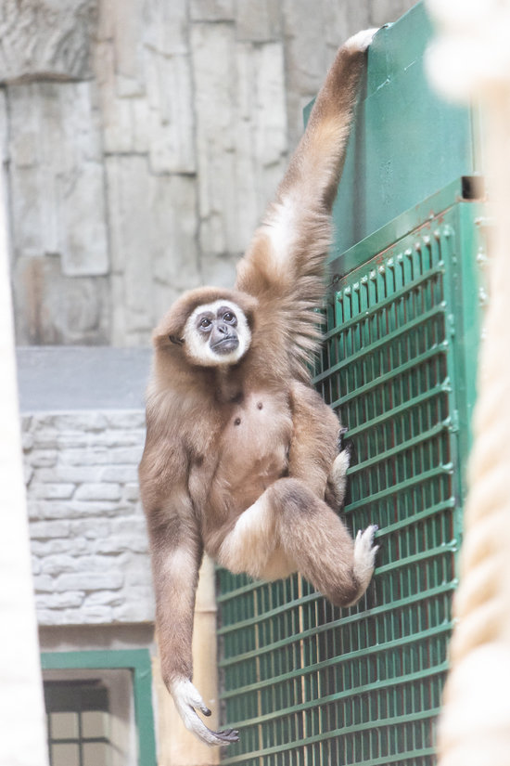
10. Гиббон
Обитатель Тропического дома - гиббон Айрик - приехал в калининградский зоопарк в середине августа 2014 года из Николаевского зоопарка. Гиббоны очень громко и красиво поют именно когда хотят привлечь самку. Через год из Новосибирского зоопарка в Калининград Айрику доставили самку белорукого гиббона – Аришу.

Slide 10
13. Страна, под юрисдикцию которой перешла Пруссия после Семилетней войны.

Slide 11
13. Россия.
Восточная Пруссия в составе Российской империи 1758 – 1762.
После взятия Кенигсберга русскими войсками в ходе Семилетней войны население Восточной Пруссии присягнуло на верность Елизавете Петровне.

Slide 12
14. Советский писатель и поэт, в сентябре 1947 года премьерой спектакля по его пьесе «Парень из нашего города» открыл свой первый сезон Областной драматический театр.

Slide 13
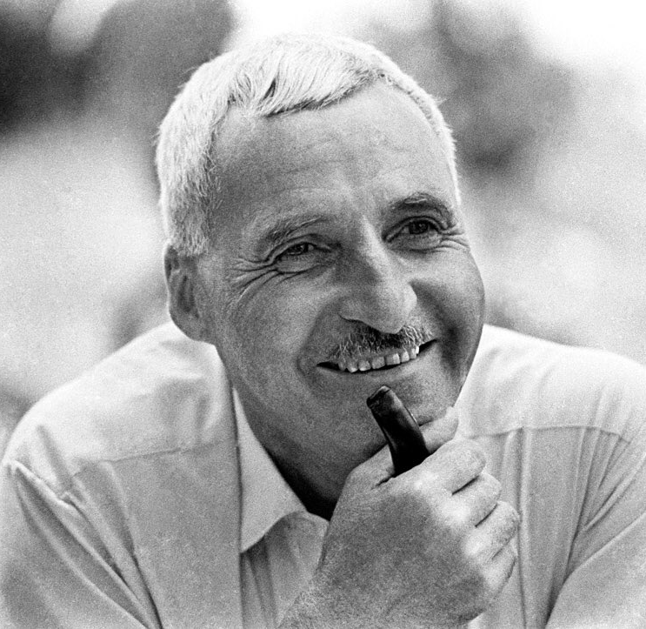
14. Симонов.
Константин Симонов
1815 - 1979
Русский советский прозаик, поэт, драматург и киносценарист. Общественный деятель, журналист, военный корреспондент. Герой Социалистического Труда. Лауреат Ленинской и шести Сталинских премий.

Slide 14
15. Один из самых старых замков Пруссии на берегу Калининградского залива (нем. Frisches Haff).

Slide 15
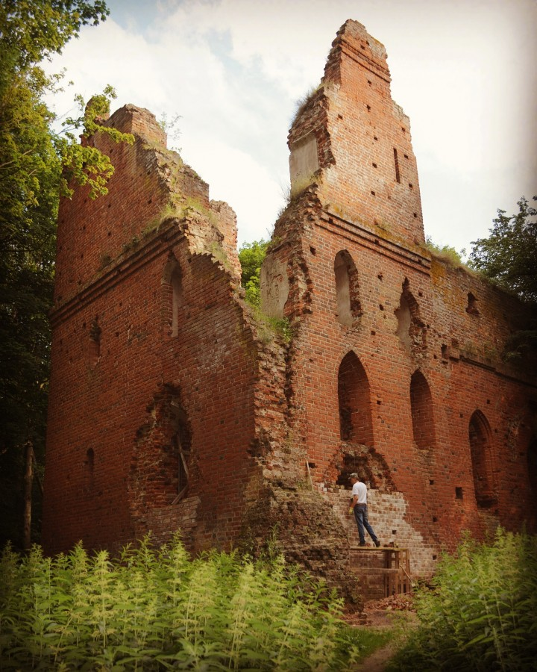
15. Бальга
Крепость, построенная по всем правилам военной науки, была прекрасным оборонительным сооружением, однако деревянные постройки крепости не раз горели после набегов. В 1250 году в строительстве использовался полевой камень и обожжённый кирпич. Во время шведской войны 1620 года король Густав Адольф использовал Бальгу как свою базу. Позже в одном из помещений крепости был открыт трактир, а башня служила маяком.
В 1701 году Фридрих I приказал употребить камень Бальги для строительства крепости в Пиллау, после чего крепость фактически была превращена в каменоломню.
До наших дней сохранились только руины форбурга и замковой Никольской кирхи.
Дата основания : 1250 г.
(Мамоново, п. Весёлое)

Slide 16
18. Калининградский писатель, его книга «Мы шли под грохот канонады» под названием «900 дней в осаде» вышла в Японии и вошла там в число трех лучших книг 1982 года.

Slide 17
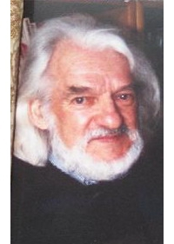
18. Иванов.
Юрий Иванов
(1928 – 1994гг.)
Учёный-океанолог, писатель, член Союза писателей СССР с 1966 года, общественный деятель.

Slide 18
19. Специализированное учреждение Организации Объединённых Наций по вопросам образования, науки и культуры, в его список объектов Всемирного наследия с 2000 года входит Куршская коса.

Slide 19
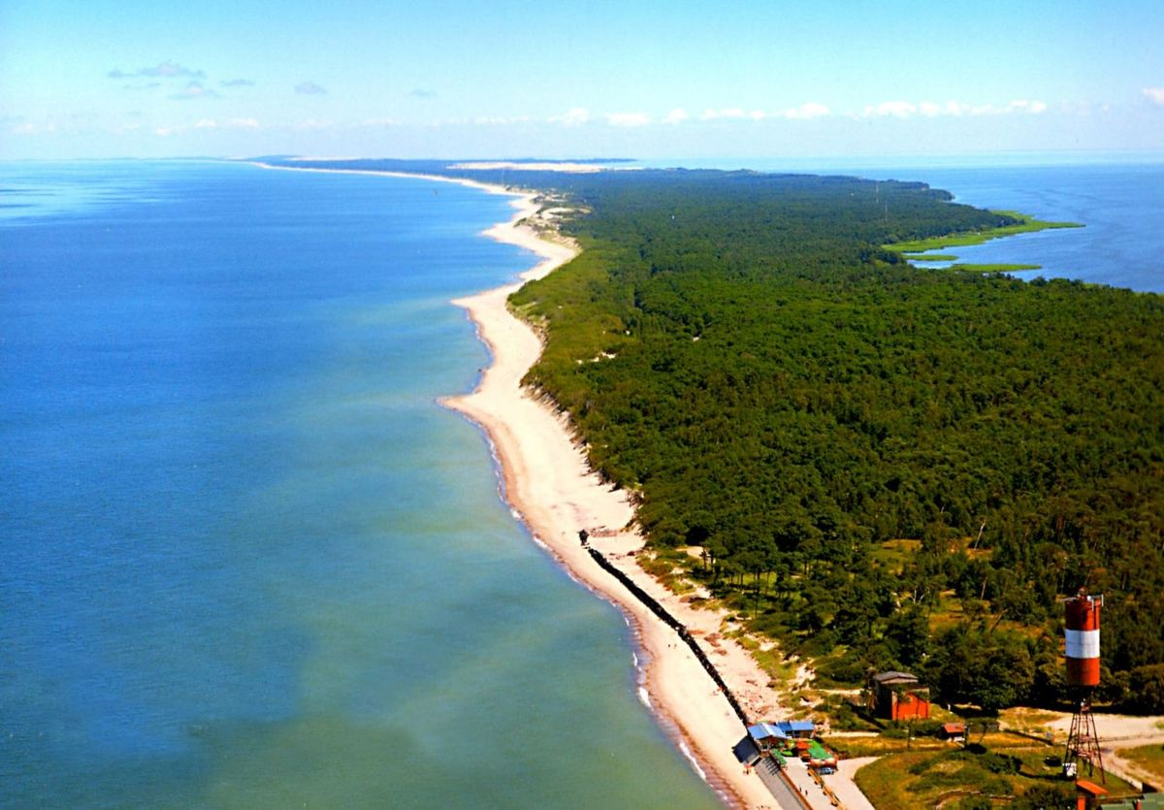
19. Юнеско.
В Список ЮНЕСКО Куршская коса вошла не по природной, и не по культурно-природной номинации (хотя такие рекомендации высказывались), а по номинации культурного наследия, а точнее – как уникальный культурный ландшафт.

Slide 20
22. Проходная рыба, в Калининградской области входит на нерест в реки Неман, Преголю, Прохладную.

Slide 21
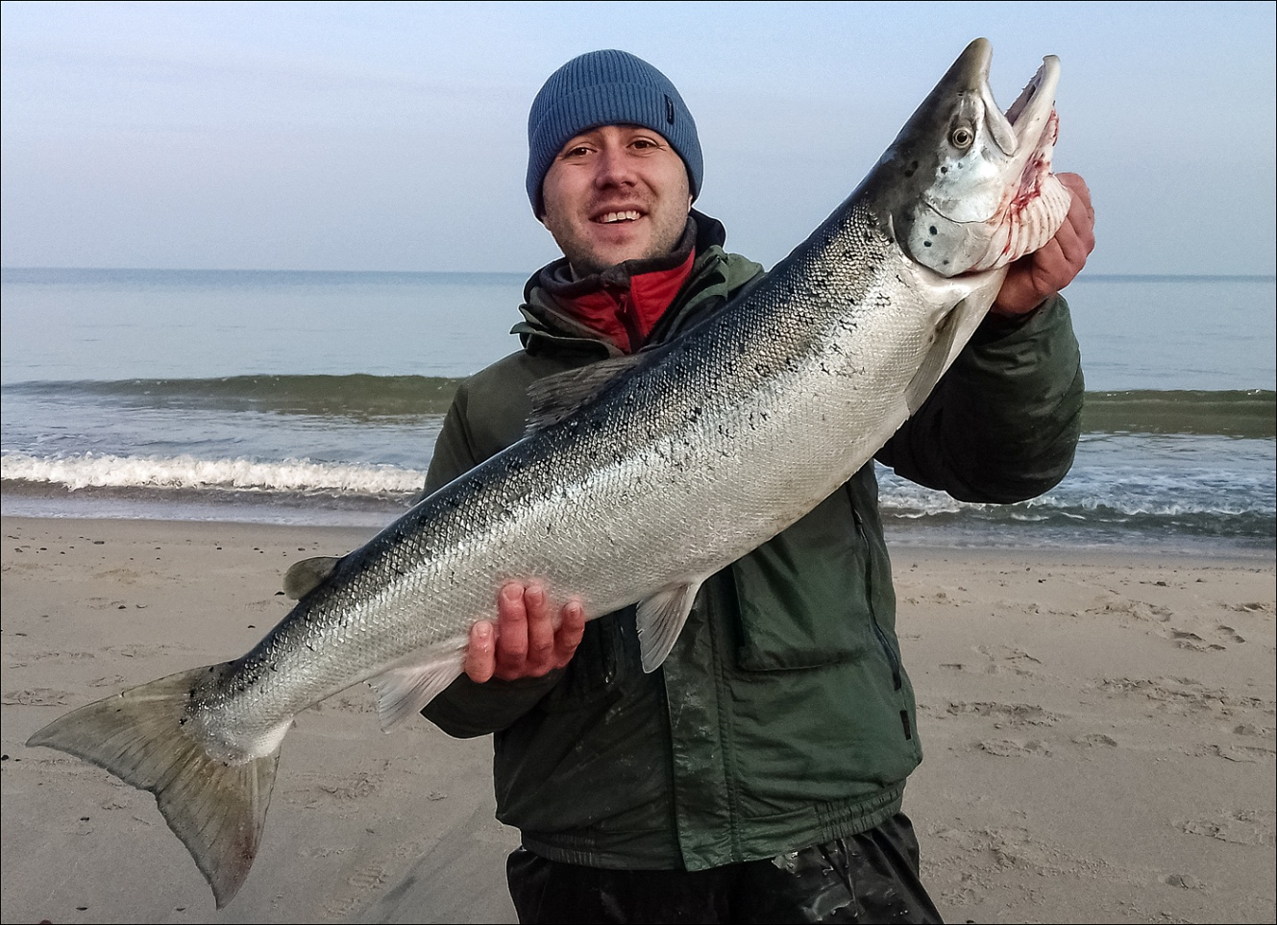
22. Лосось.

Slide 22
23. Вид рыбных консервов, выпускаемых Мамоновским рыбоконсервным комбинатом, кстати, в Мамоново есть памятник этим консервам.

Slide 23
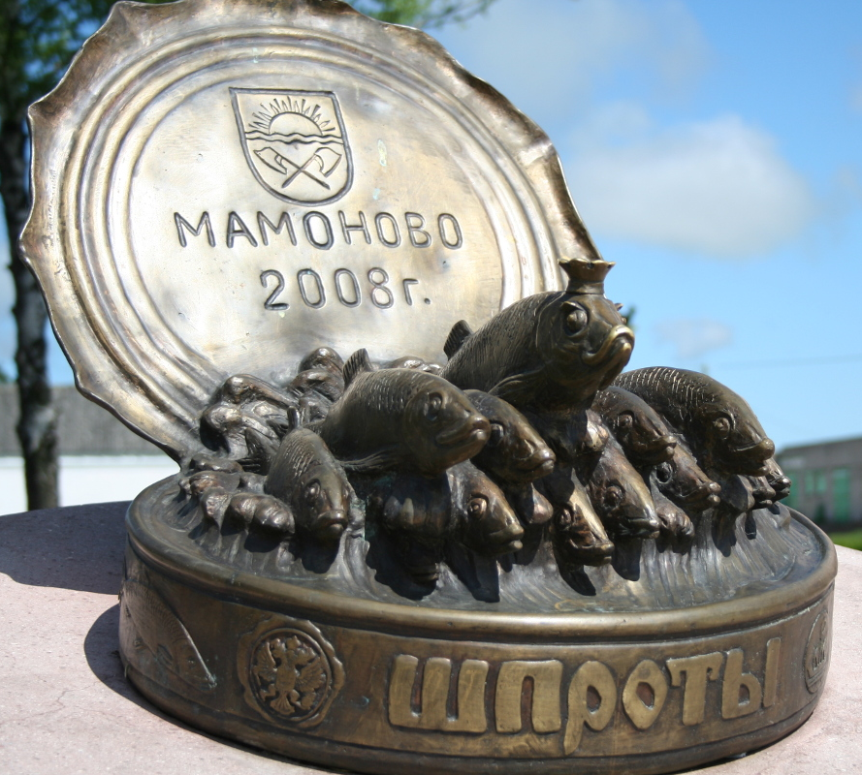
23. Шпроты
Памятник шпротам открыт в Мамонове 19 июля 2008 года.
Автор идеи памятника - О.В. Шлык, скульптор - А.Ф. Мороз,
спонсор - К.В. Суслов.

Slide 24
28. Статус городов Светлогорск, Зеленоградск и Пионерский.

Slide 25
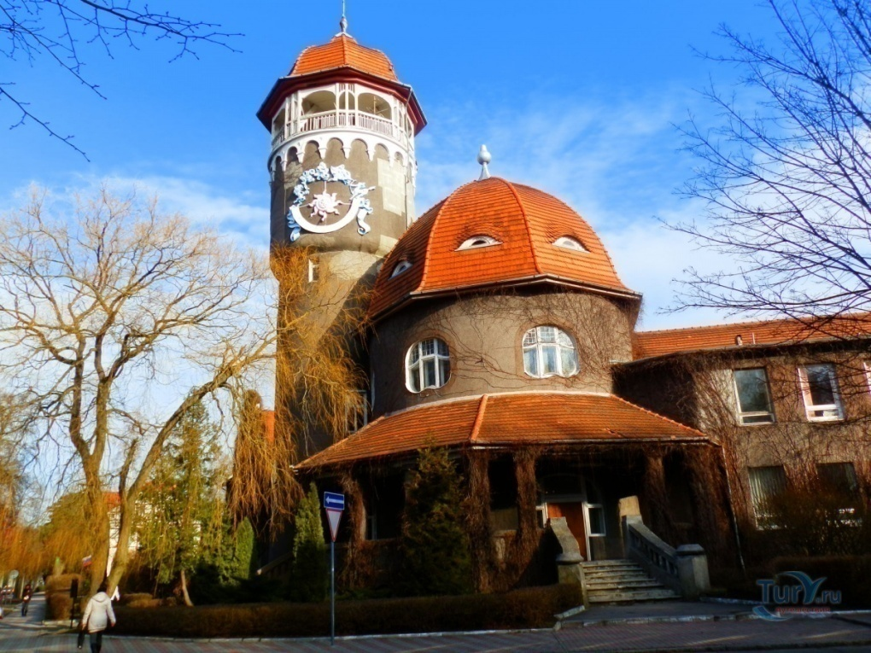
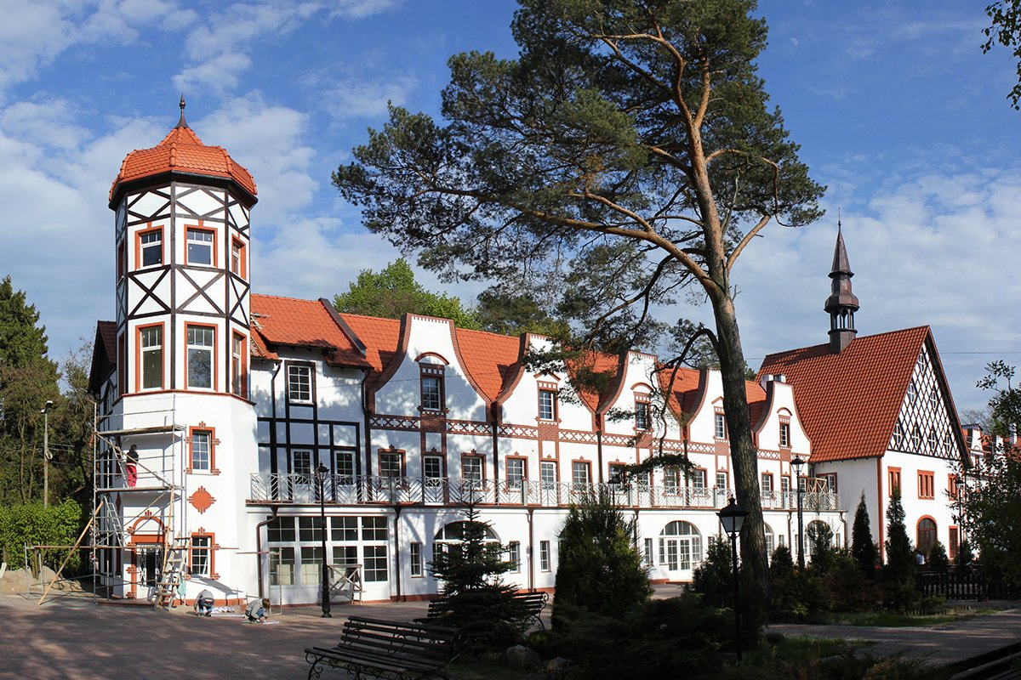
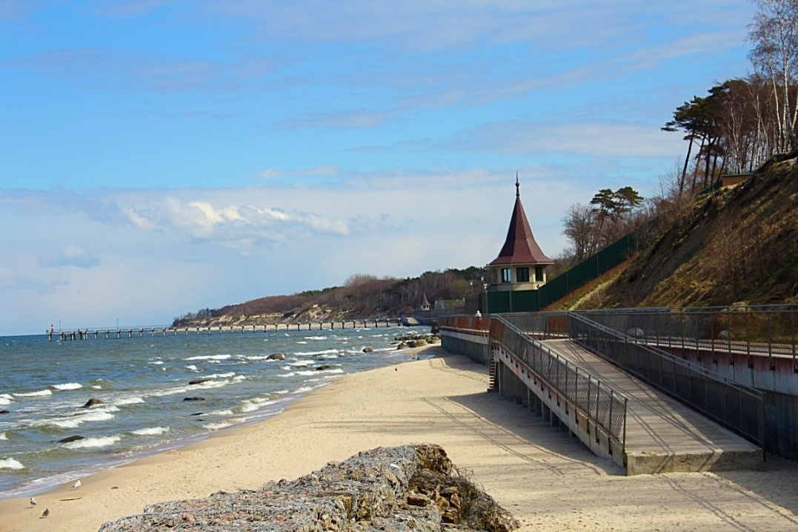
28. Курорт
Светлогорск
Зеленоградск
Пионерский

Slide 26
29. Раненое в ходе боев в 1945 году в зоопарке Кенигсберга животное по кличке Ганс, отчет о лечении которого, составленный зоотехником Полонским, сохранился в Калининградском архиве.

Slide 27
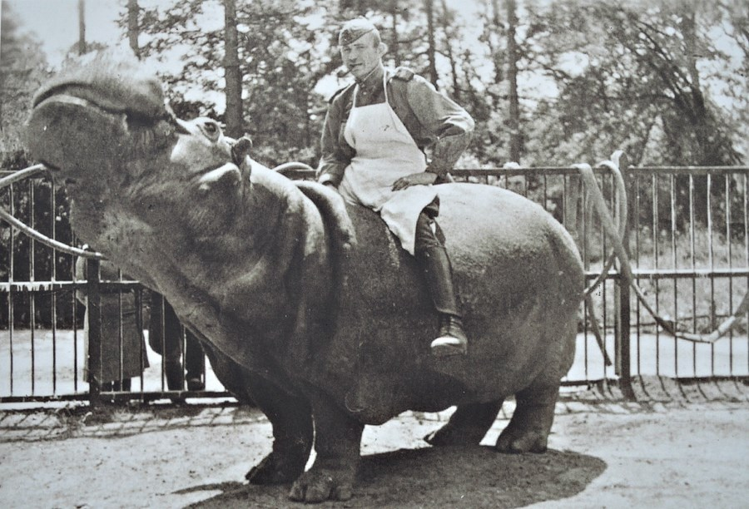
29. Бегемот
Зоотехник Полонский на бегемоте Гансе.
Фото из архива Калининградского зоопарка

Slide 28
30. Балтийский самоцвет, более 90% разведанных мировых его запасов находится на территории Калининградской области.

Slide 29
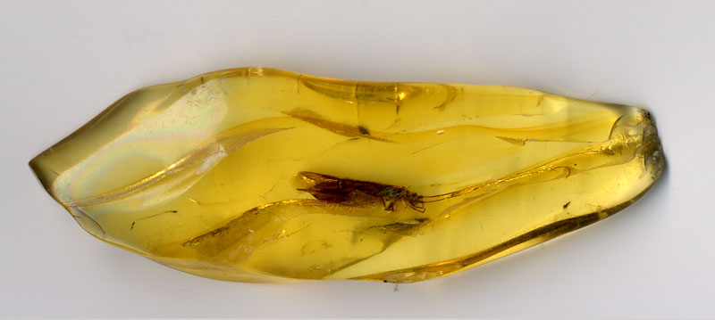
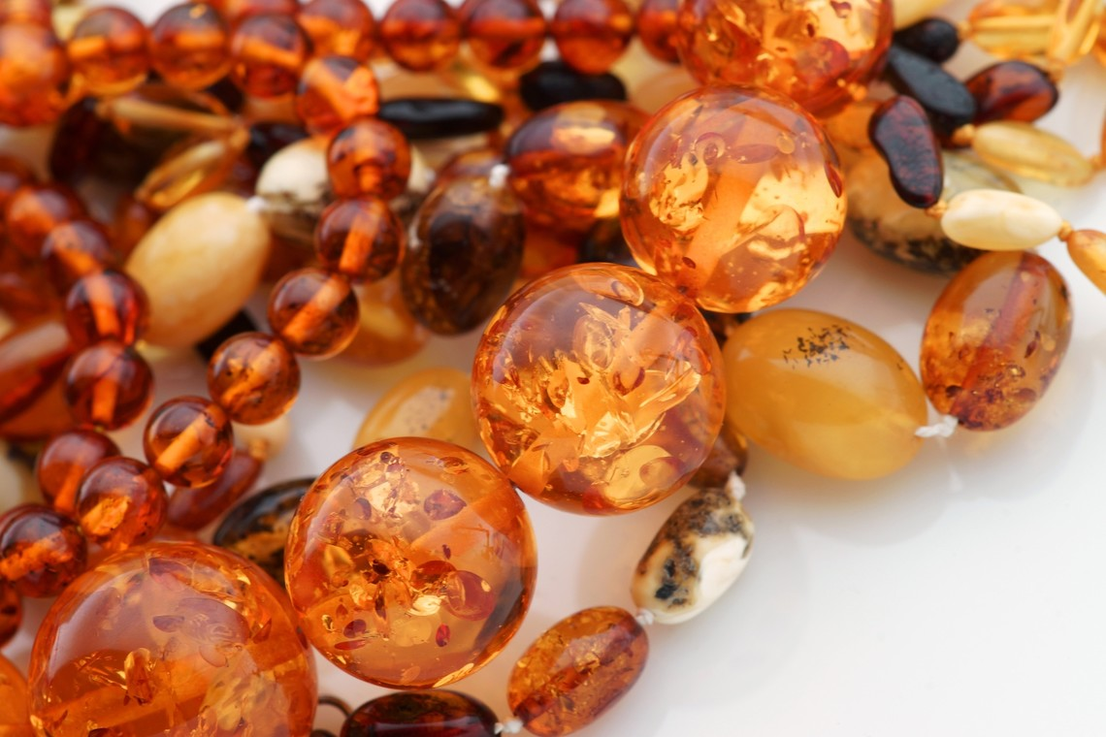
30. Янтарь
Янтарь - окаменевшая смола древних хвойных деревьев.

Slide 30
33. Производственное объединение переселенцев для коллективного ведения сельского хозяйства, такие объединения стали создаваться в Калининградской области в 1946 году.

Slide 31
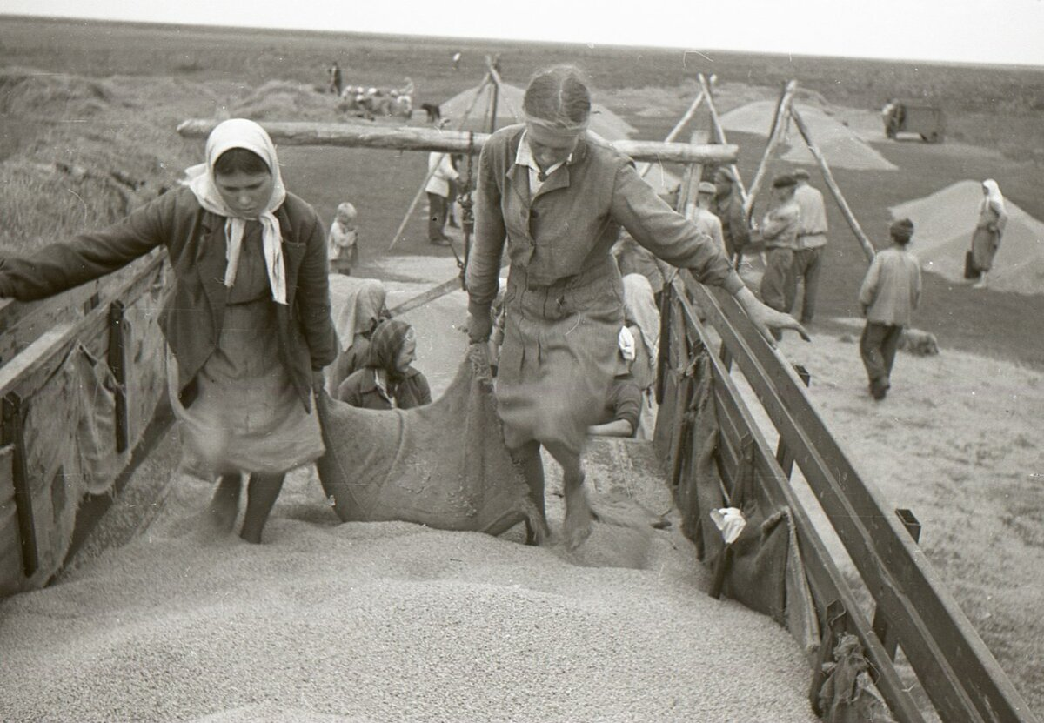
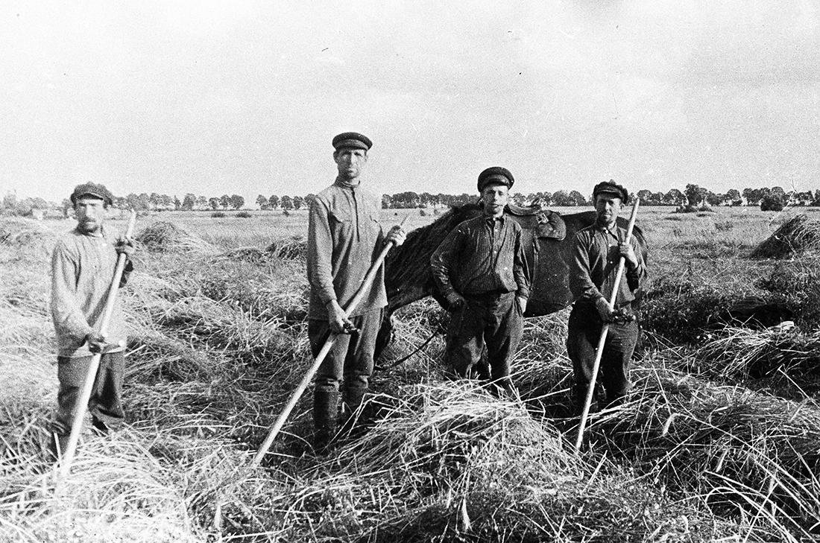
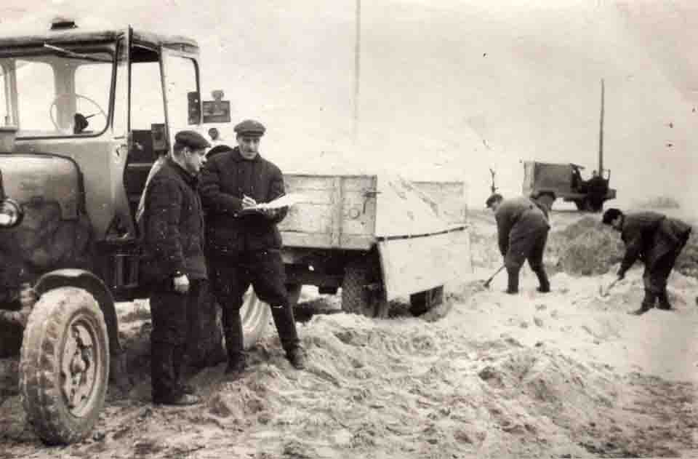
33. Колхоз

Slide 32
34. Космонавт, именем которого названо научно-исследовательское судно Роскосмоса с 2001 года находящееся в Музее Мирового океана в Калининграде.

Slide 33
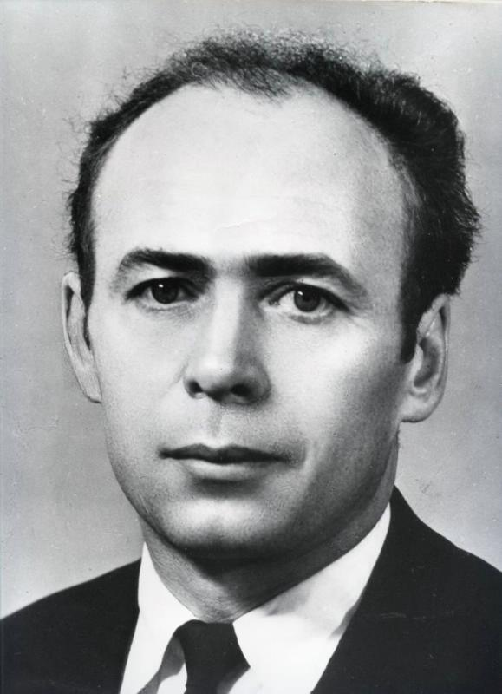
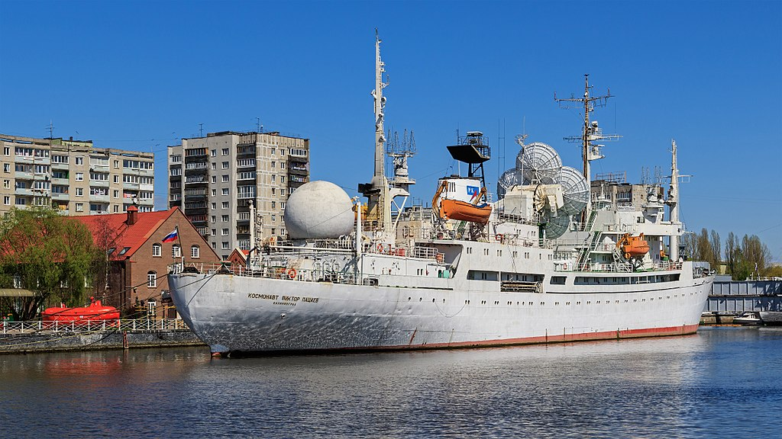
34. Пацаев
Виктор Иванович Пацаев
(1933 – 1971)
Летчик –космонавт СССР, Герой Советского Союза (посмертно)
Первый астроном в мире, работавший за пределами земной атмосферы.
Судьба Виктора Ивановича трагична. Родился он 19 июня 1933 года в Казахстане, в городе Актюбинске. В 1948 году семья с 15-летним Виктором переехала в город Нестеров (Калининградская область).
После разгерметизации спускаемого аппарата при посадке в 1971 году Виктор Иванович, а также его экипаж: Волков и Добровольский погибли.

Slide 34
35. Народный художник России, скульптор, автор памятника Барклаю де Толли в Черняховске, памятника «Штыковая атака» в Гусеве и других памятников и мемориальных досок в Калининградской области.

Slide 35
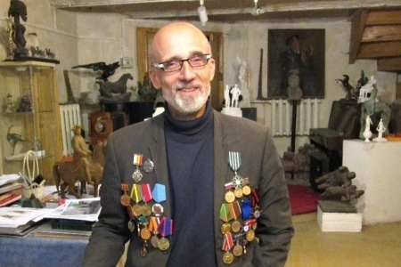
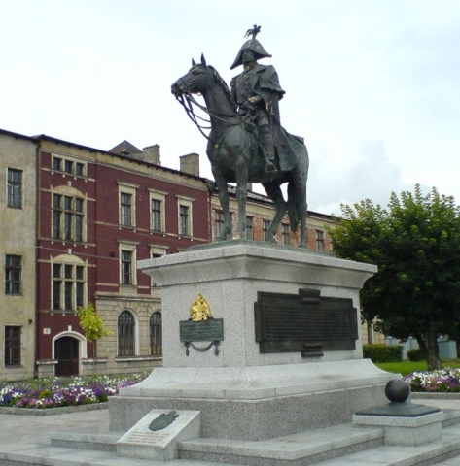
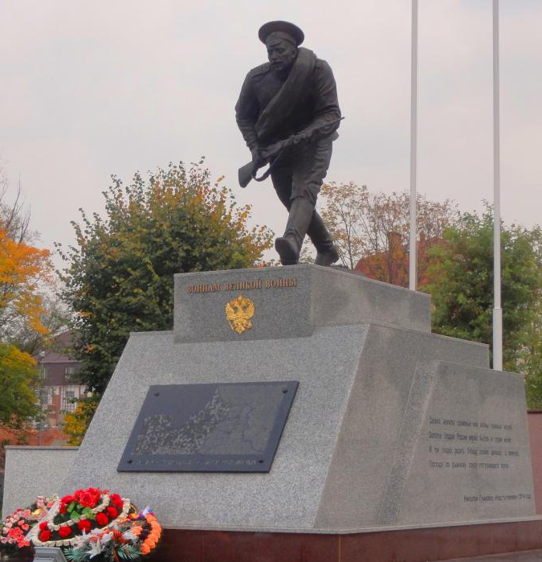
35. Суровцев
Суровцев Владимир Александрович
Скульптор. Народный художник России.
Почетный гражданин города Черняховска
Его работы находятся в 22 странах мира.

Slide 36
36. Самый западный город Калининградской области и России.

Slide 37
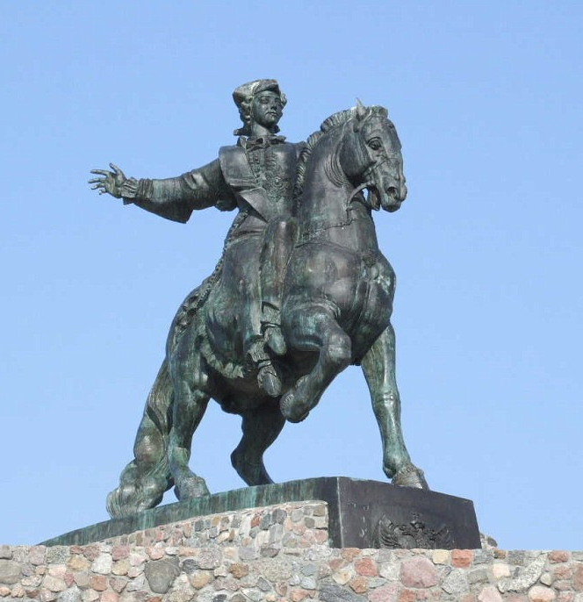
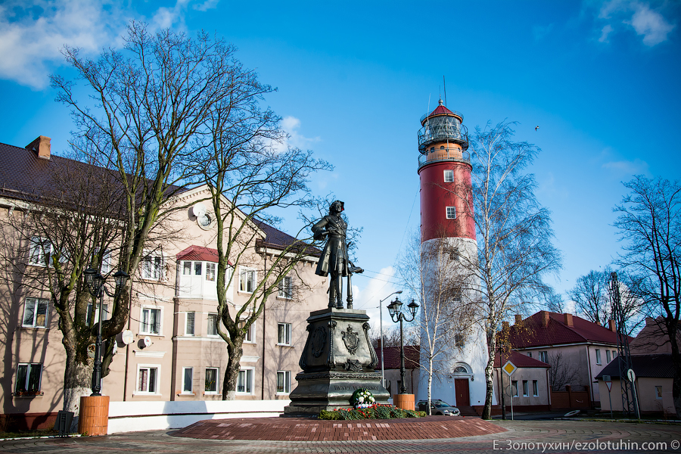
36. Балтийск
Балти́йск (до 1946 года — Пилла́у, нем. Pillau)

Slide 38
По вертикали:
1. Французский император, в начале 1807 года после сражения под Прейсиш-Эйлау и Фридландом посещал захваченный французами Кёнигсберг.

Slide 39
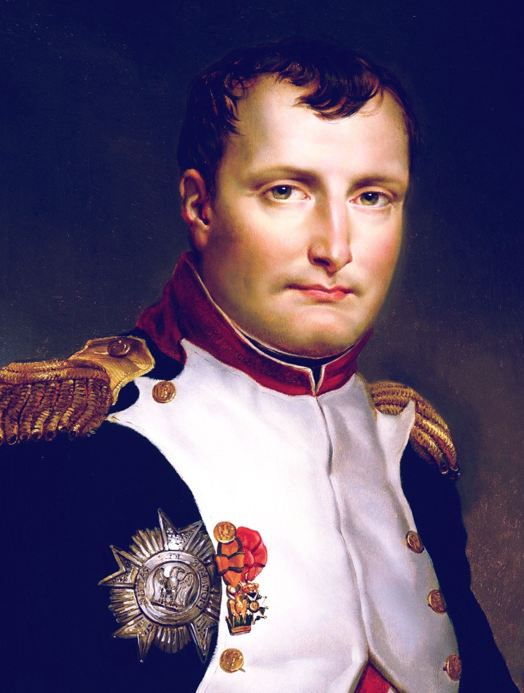
1. Наполеон
НАПОЛЕОН I
(Наполеон Бонапарт) - французский государственный и военный деятель, император французов (1804-1814, 1815 годы).
Родился: 15 августа 1769 г.
Умер: 5 мая 1821 г. (51 год), Лонгвуд, Остров Святой Елены, Британская империя

Slide 40
2. Титул Фридриха II, в результате завоевательной политики которого территория Пруссии почти удвоилась.

Slide 41
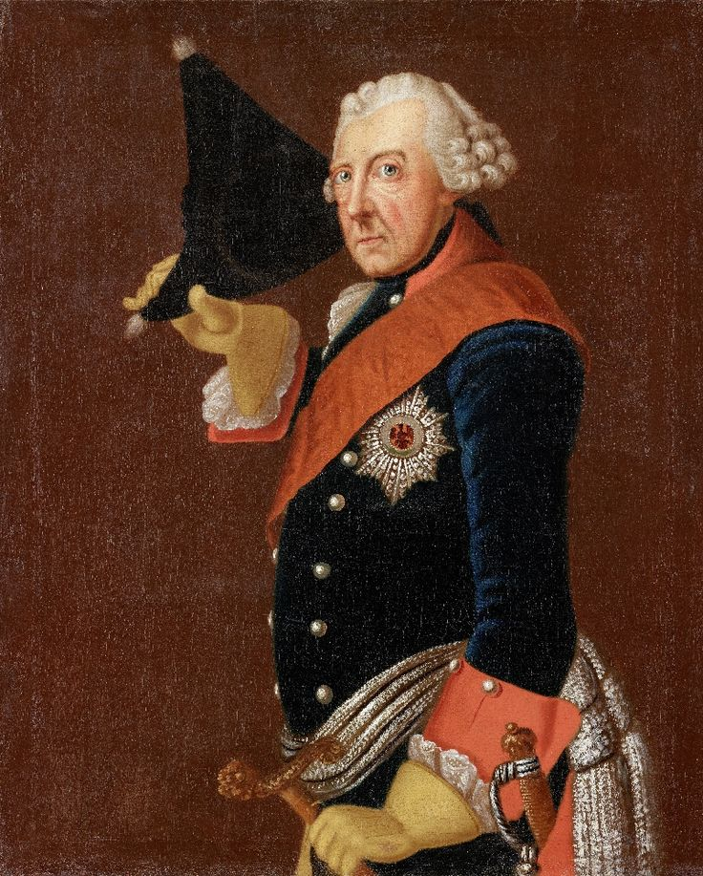
2. Король
Король Пруссии с 1740 года.
Яркий представитель просвещённого абсолютизма, основоположник прусско-германской государственности.

Slide 42
3.Советский военачальник, адмирал, в годы Великой Отечественной войны бессменно командовал Балтийским флотом. Его именем названы улица в Санкт-Петербурге и набережная в Калининграде.

Slide 43
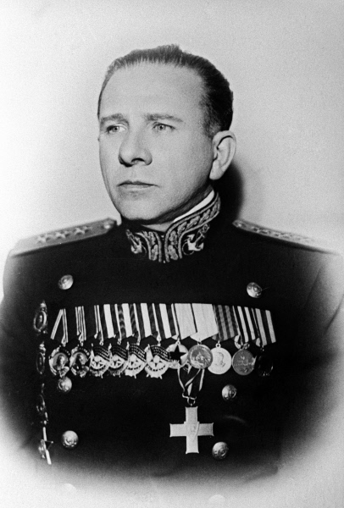
3. Трибуц
Трибуц Владимир Филиппович
Советский военачальник, командующий Балтийским флотом. Адмирал, доктор исторических наук.
(1900 – 1977)

Slide 44
4. Автобиографический роман Симпсона, владельца конного завода в Георгенбурге, бывший достаточно популярным в Германии, его действие происходило в замке Георгенбург на реке Инстер.

Slide 45
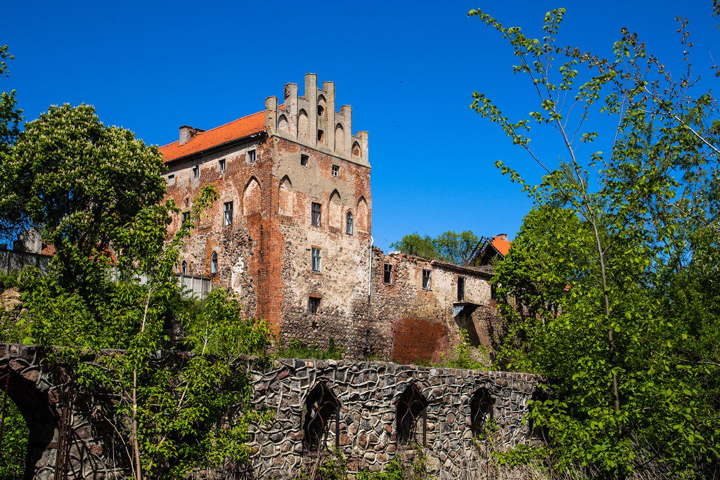
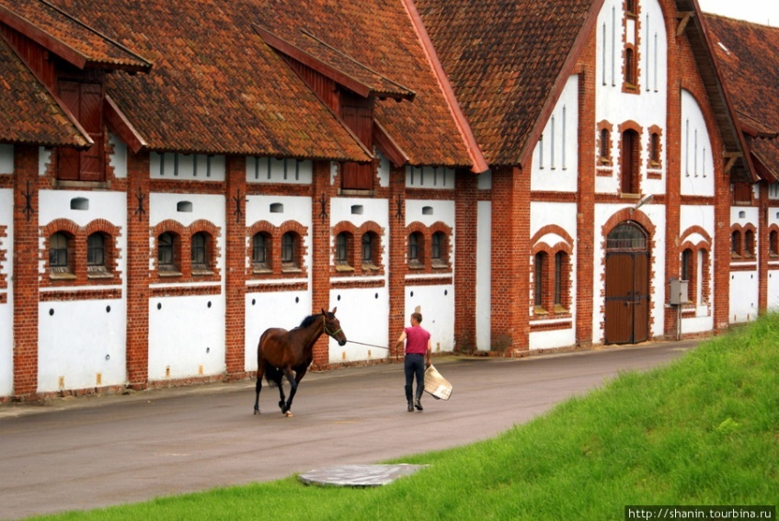
4. «Барринги»

Slide 46
7. В 1974 году в Калининграде на гранитном постаменте был установлен монумент «Мать-Россия», а скульптура какого советского политического деятеля стояла на этом постаменте раньше?

Slide 47
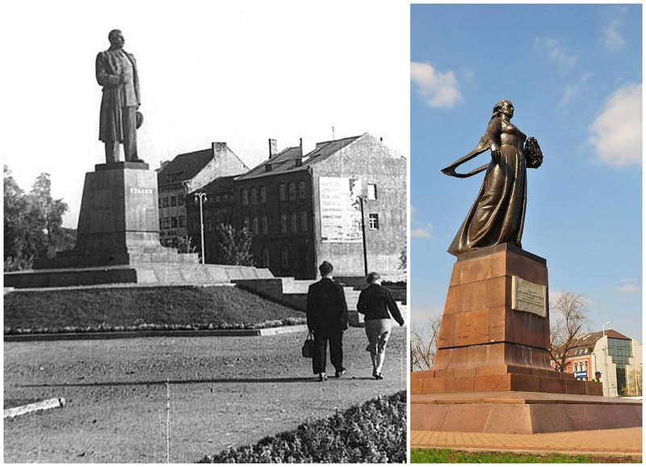
7. Сталин

Slide 48
8. Область пониженного давления, придающая такое своеобразие нашей погоде.

Slide 49
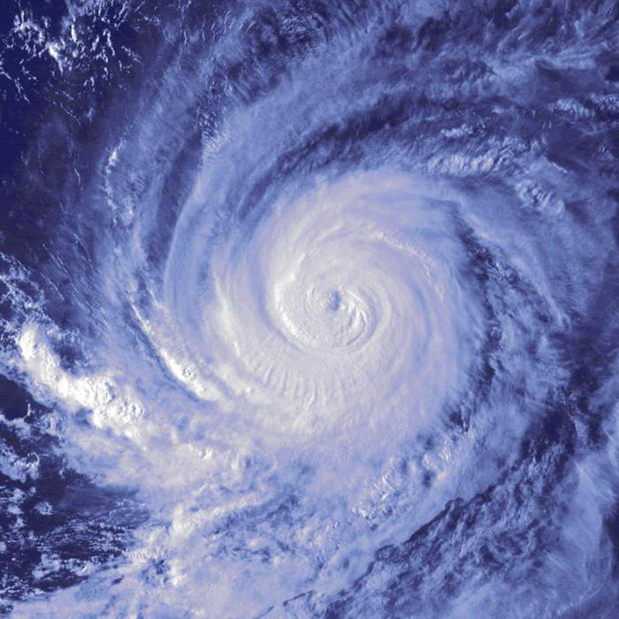
8. Циклон

Slide 50
11. Между Калининградом и каким городом курсирует скорый фирменный поезд «Янтарь»?

Slide 51
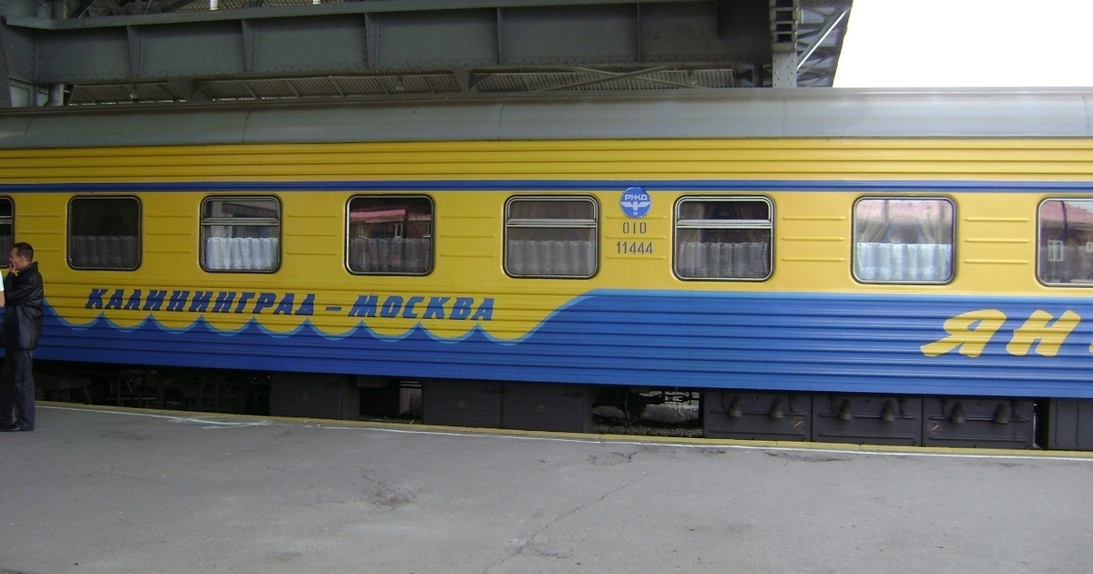
11. Москва

Slide 52
12. Мелкая промысловая рыба Балтийского моря, из которой вырабатываются шпроты.

Slide 53
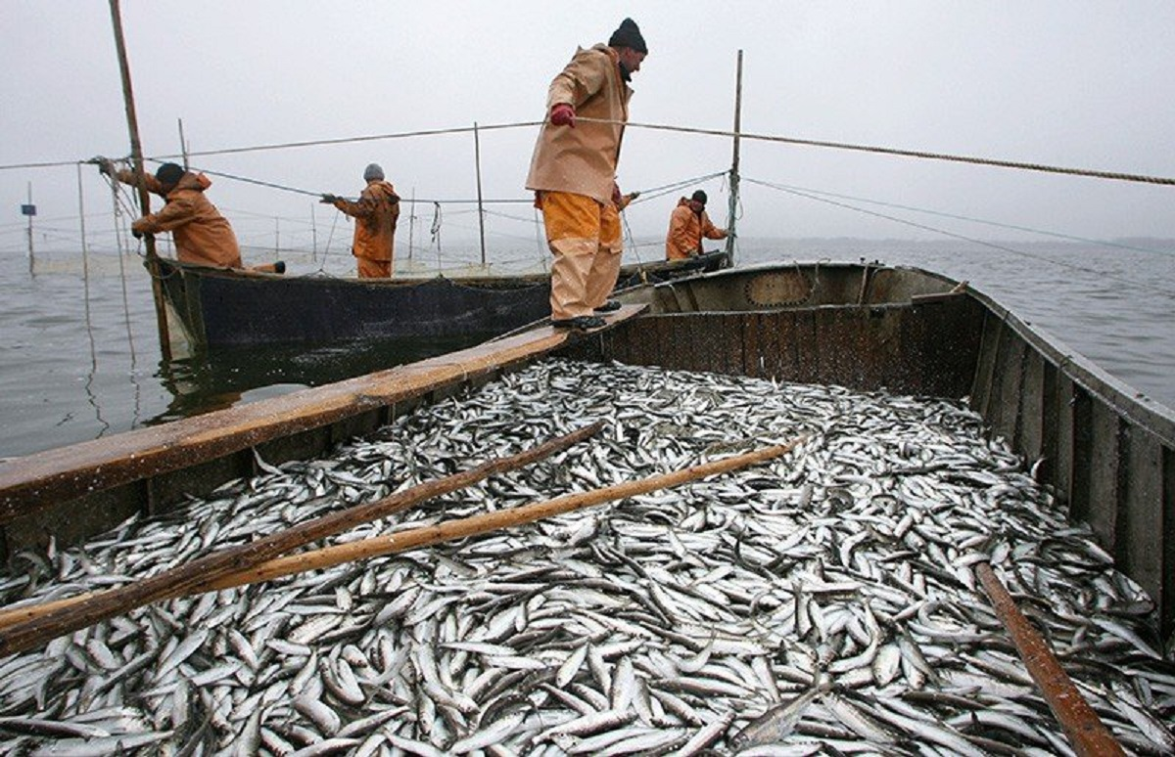
12. Килька

Slide 54
16. Второй по численности населения город в Калининградской области, где на привокзальной площади установлен Памятник первым переселенцам — скульптурная композиция из трех бронзовых фигур возле паровоза 1943 года «ТЭ-7336».

Slide 55
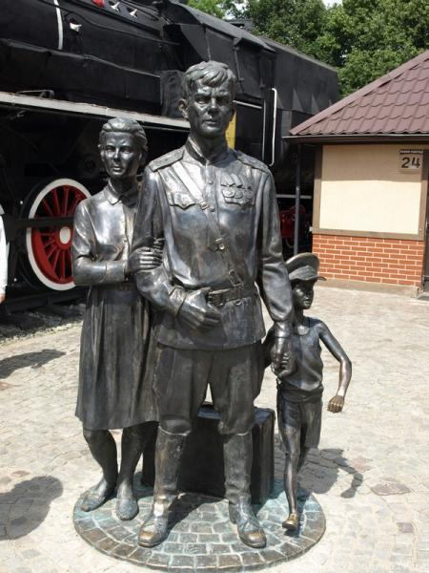
16. Советск
Памятник первым переселенцам работы скульптора Андрея Шевцова установлен на привокзальной площади Советска в апреле 2015 года.

Slide 56
17. Река в Калининградской области, в Озёрске на ней находится Озёрская ГЭС, построенная в 1880 году и вновь пущенная в строй в 2000 году, мощностью 0,5 МВт.

Slide 57
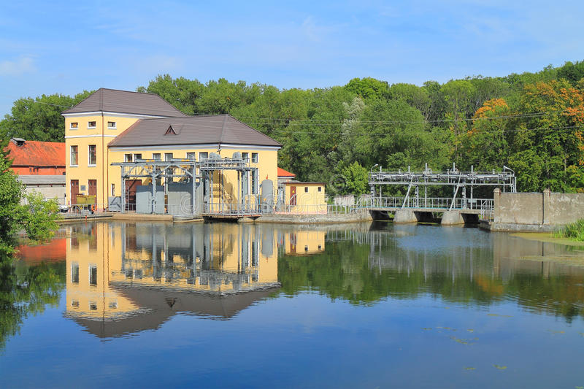
17. Анграпа
Плотина Озерской ГЭС на реке Анграпе

Slide 58
20. Птица, которую ловили на Куршской косе и засаливали в бочках, до войны в меню ресторана кёнигсбергского отеля «Континенталь» блюдо из этой птицы называлось Nehrungstauben (голубь Куршской косы) и подавалось с гарниром из риса или кислой капусты.

Slide 59
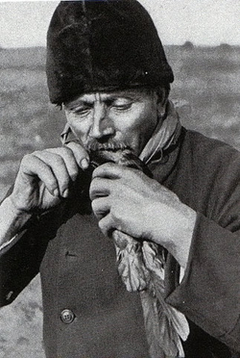
20. Ворона
Само блюдо появилось на Куршской косе в XVII веке и было пищей бедных рыбаков-куршей в зимний период, когда залив замерзал и прекращалась рыбалка. А поскольку местность была небогата дичью, да и овощи не росли на песке, то осенью начинался промысел ворон. Их ловили рыбацкими сетями и засаливали в бочках как селедку. А ворон было много, поскольку через косу пролегали миграционные пути птиц. Рыбаков, занимавшихся промыслом ворон, называли крайбитерами (Krajebieter) или кусателями ворон, поскольку попавших в сеть ворон умерщвляли особым укусом в череп.
Настоящее же признание «голуби косы» получили только в конце XIX века, когда была построена железная дорога Кёнигсберг – Кранц, что дало возможность жителям косы продавать ворон на кёнигсбергских рынках. Считается, что солёных ворон даже экспортировали за рубеж, а в ресторанах Кёнигсберга их можно было поесть еще в конце 1944 года.

Slide 60
21. «Калининградская область» как материал Википедии.

Slide 61
21. Статья
Калинингра́дская о́бласть — субъект Российской Федерации, самый западный регион страны[7].
Расположена в Центральной Европе. На юге граничит с Польшей, на севере и востоке — с Литвой (см. границу Калининградской области). На западе омывается Балтийским морем и его заливами — Куршским и Вислинским. Площадь — 15 125 км² (13,3 тыс. км² за вычетом площади заливов).

Slide 62
24. Как называется музей кошек, открытый в старой водонапорной башне в Зеленоградске.

Slide 63
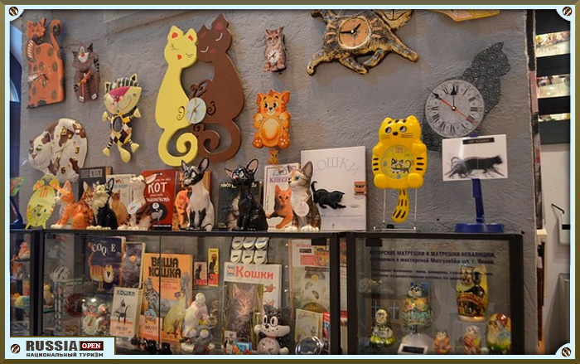
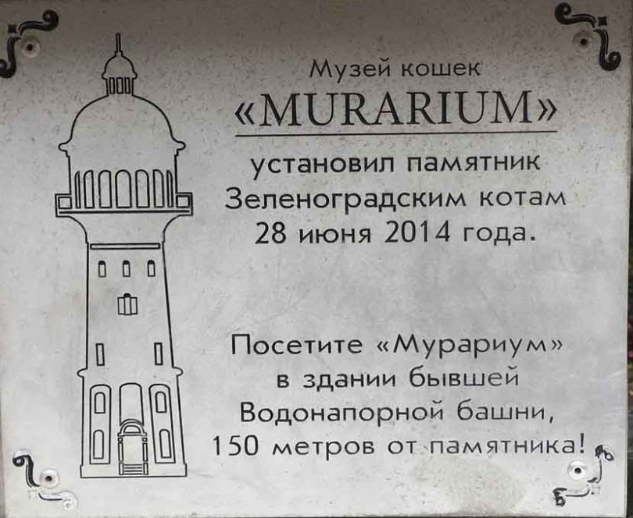
24. Мурариум

Slide 64
25. Первый человек, вышедший в открытый космос, жил и учился в Калининграде.

Slide 65
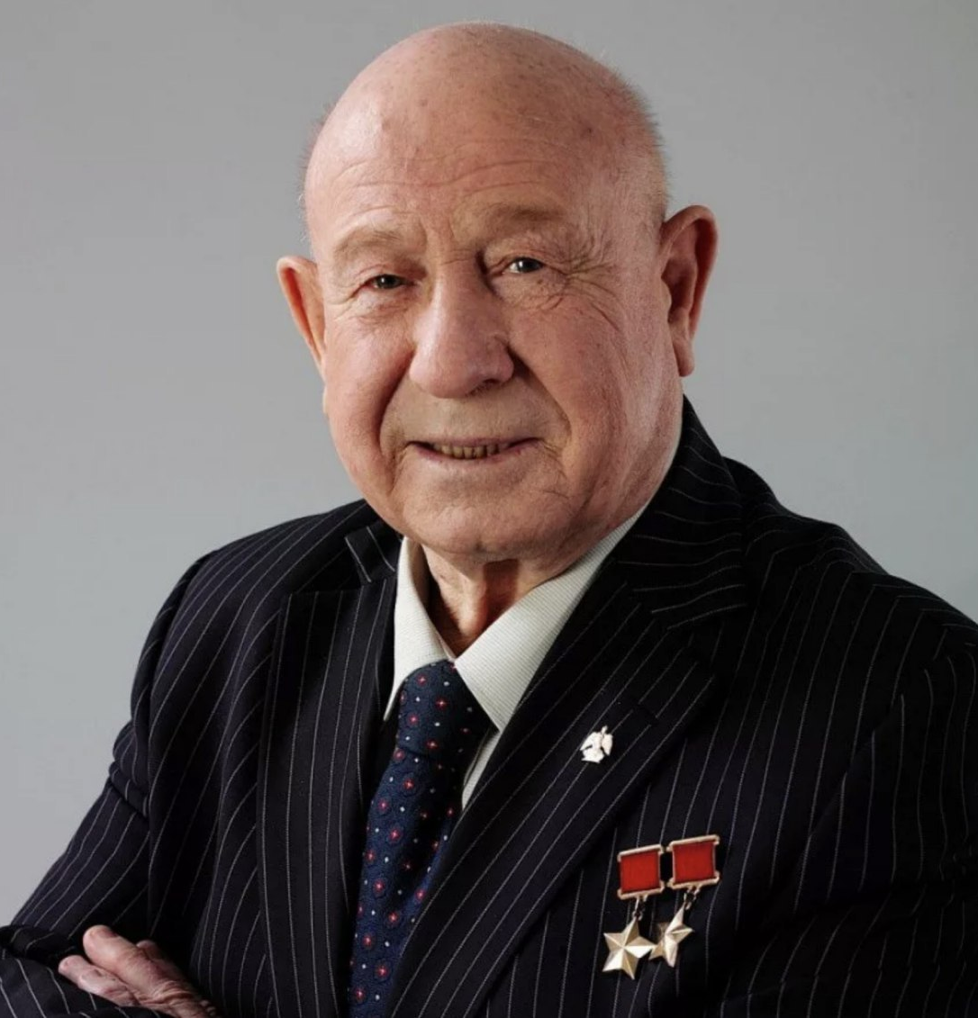
25. Леонов
Лётчик-космонавт СССР № 11, первый человек, вышедший в открытый космос. Дважды Герой Советского Союза, генерал-майор авиации.
Родился в Кемеровской области там же будущий космонавт пошел в школу, но заканчивал получение среднего образования он уже далеко от Сибири — в Калининграде. Когда Алексею было 13 лет (в 1947 году), вся семья перебралась туда к новому месту работы отца. Там он и окончил среднюю школу № 21 в 1953 году.
Алексей Леонов
(1934 – 2019)

Slide 66
26. Немецкий писатель-романтик, автор многих сказок, жил в Кенигсберге, а отец его жил в Инстербурге.

Slide 67
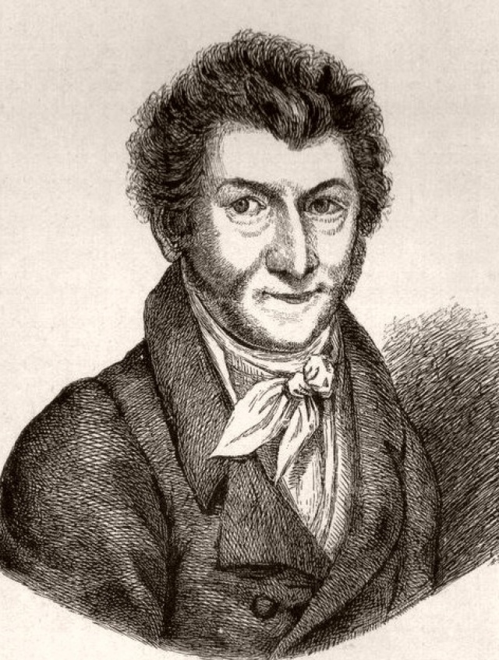
26. Гофман
Немецкий писатель-романтик, сказочник, композитор, художник и юрист. Из уважения к Амадею Моцарту в 1805 году сменил имя «Вильгельм» на «Амадей».
Эрнст Теодор Амадей Гофман
Родился: 24 января 1776 г., Пруссия
Умер: 25 июня 1822 г. (46 лет), Пруссия, Германский союз

Slide 68
27. Черняховский футбольный клуб и название стадиона в Черняховске.

Slide 69
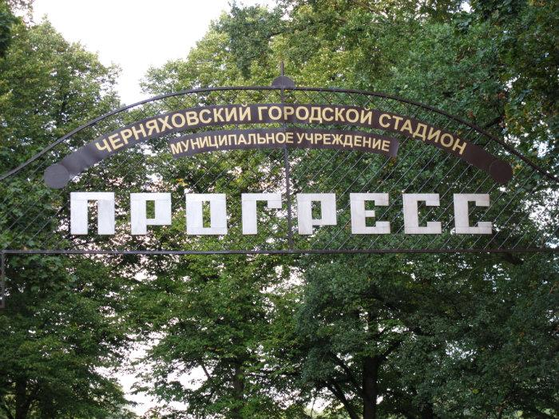
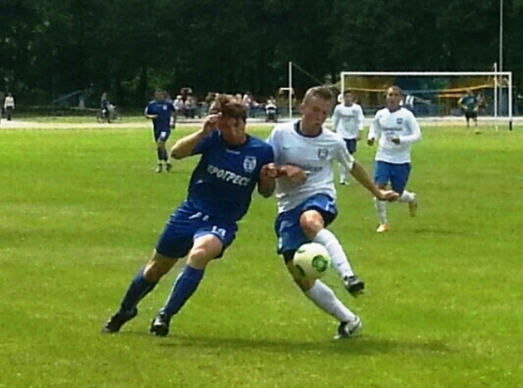
27. «Прогресс»

Slide 70
31. Известный немецкий поэт, историк, философ, военный врач, профессор и драматург, в 1910 году в Кёнигсберге ему был установлен памятник, ныне находящийся возле калининградского Областного Драматического театра.

Slide 71
31. Шиллер
Иога́нн Кри́стоф Фри́дрих фон Ши́ллер (нем. Johann Christoph Friedrich von Schiller
Памятник был отлит из бронзы и установлен на этом месте в 1910 году. Его автор — немецкий скульптор С. Кауэр, создавший еще немало произведений для Кенигсберга. Почему С. Кауэр обратился именно к образу Фридриха Шиллера — загадка, ведь немецкий поэт никогда не жил в Кенигсберге. Но есть предположение, что памятник был установлен в честь столетия Кенигсбергского оперного театра, открывшегося в 1810 году именно постановкой Ф. Шиллера «Вильгельм Телль».

Slide 72
32. Южное широколиственное дерево, неплохо чувствующее себя в Калининградской области, аллея таких деревьев была высажена на набережной Верхнего озера в Калининграде.

Slide 73
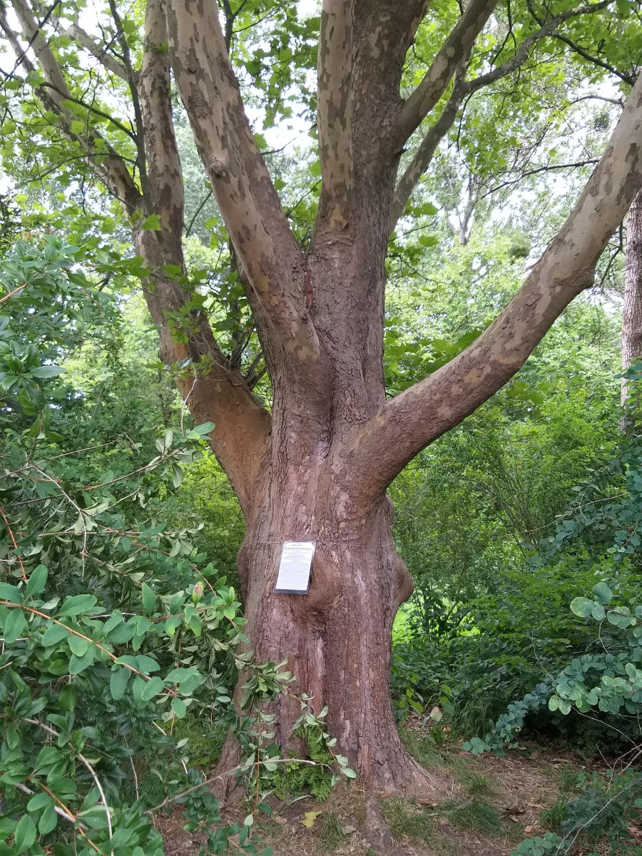
32. Платан
19 ноября 2019 года на территории Верхнего озера, в районе улиц Верхнеозерная, Курортная, Береговая в Калининграде высадили 32 платана кленолистного (гибридного). В Калининград саженцы клинолистного платана подрядчики привезли из Германии.
Платан кленолистный был выведен в начале 17 века и очень хорошо распространился за счет своей повышенной морозостойкости.
Платан кленолистный

Slide 74
Спасибо за игру!

